Slide 1

Plateforme de paiement en ligne
MVP MARKET PLACE
Septembre 2018

Slide 2
sOMMAIRE
1-Zoom sur les chiffres Fatourati 2018
2-Quelle Vision commune ?
3-Parcours clients
4-Maquettes MVP
5-Architecture applicative
6-Plan marketing et com
7-Organisation projet
8-arbitrage & maitrise des risques

Slide 3
1-Zoom sur les chiffres Fatourati 2018

Slide 4
Zoom sur le Paiement de vignette 2018
Paiement vignette place
La part du DIGITAL (GAB, M/E-Banking, PEL) connaît une nette progression en passant de 11% en 2016 à 17% en 2017 et 22% en 2018.
A l’exception du GAB dont les volumes ont baissé de 1,87% en nombre et 18,38% en montant, les autres canaux ont tous connu une progression dont la plus importante est celle du E/M-Baning .

Slide 5
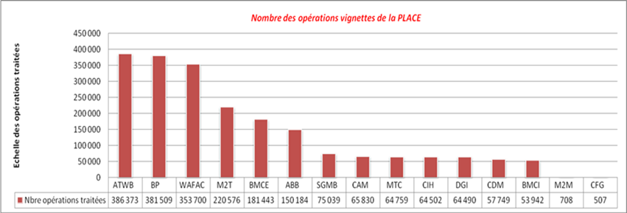
Zoom sur le Paiement de vignette 2018
18%
3.5%
3.5% de part de marché pour SGMA et 4.73% pour le CMI en volume.
+82% de commissions perçues versus n-1 pour le canal Mobile au niveau SGMA
-26% de commissions perçues sur le canal agence.
Evolution du taux d’équipement Mobilize et migration des paiements du canal agence vers le canal mobile.

Slide 6
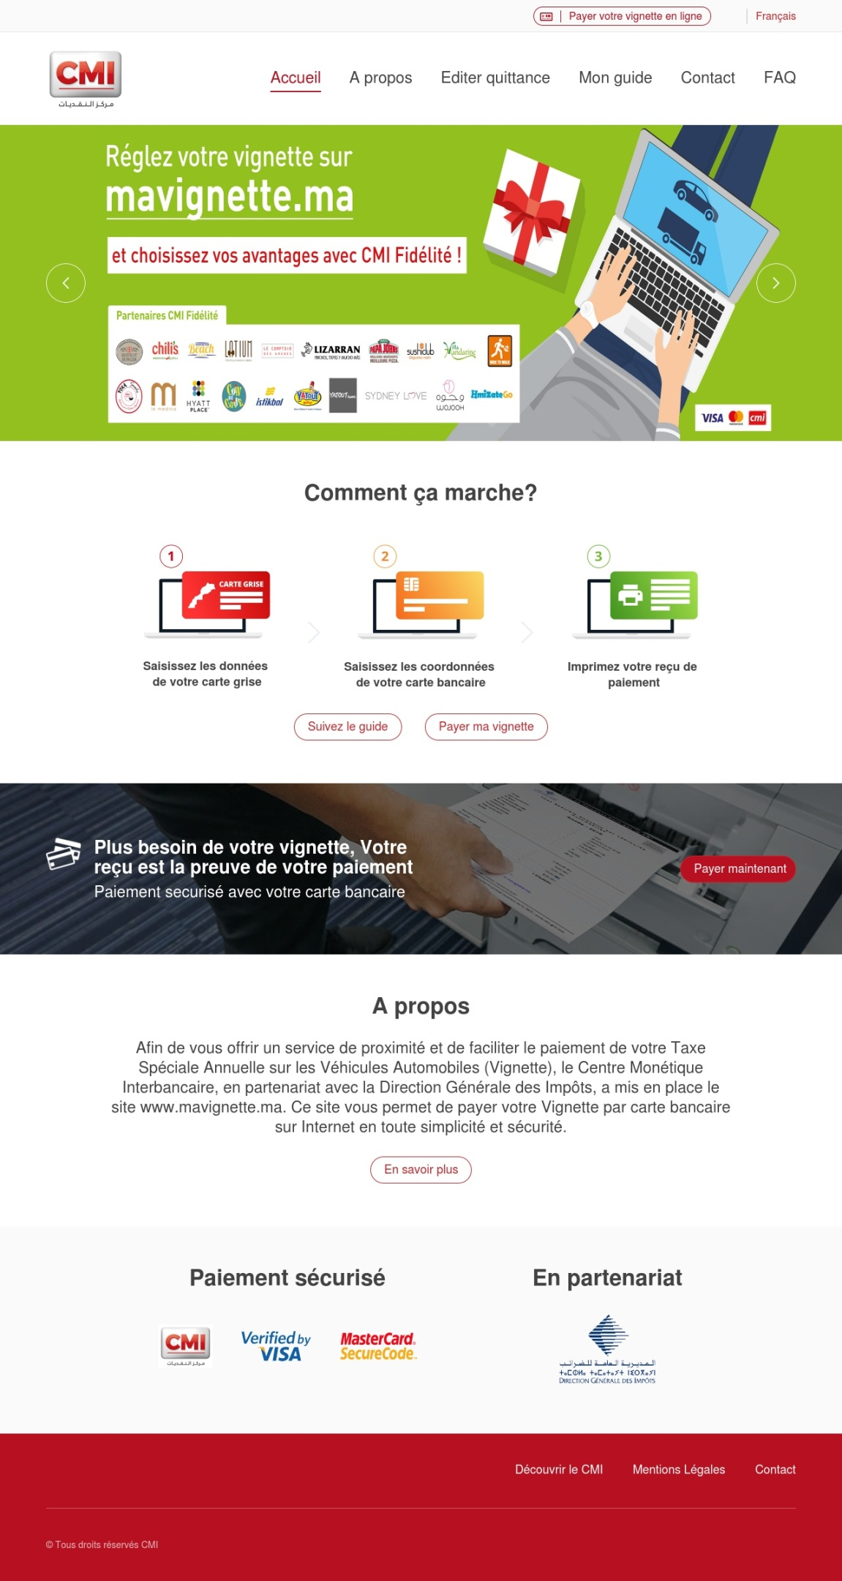

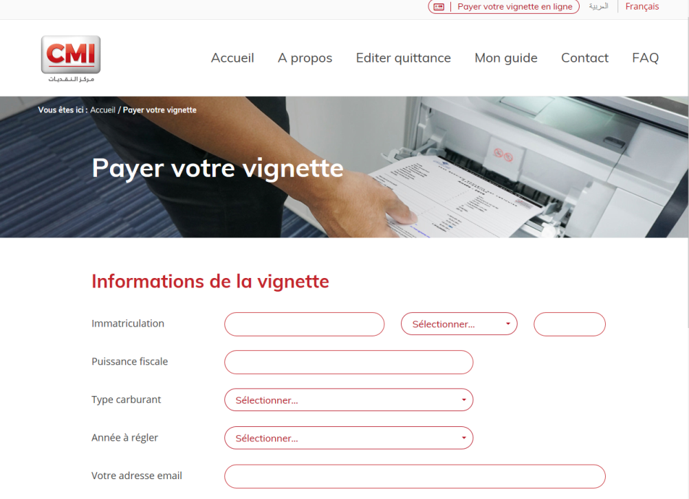
www.mavignette.ma

Slide 7
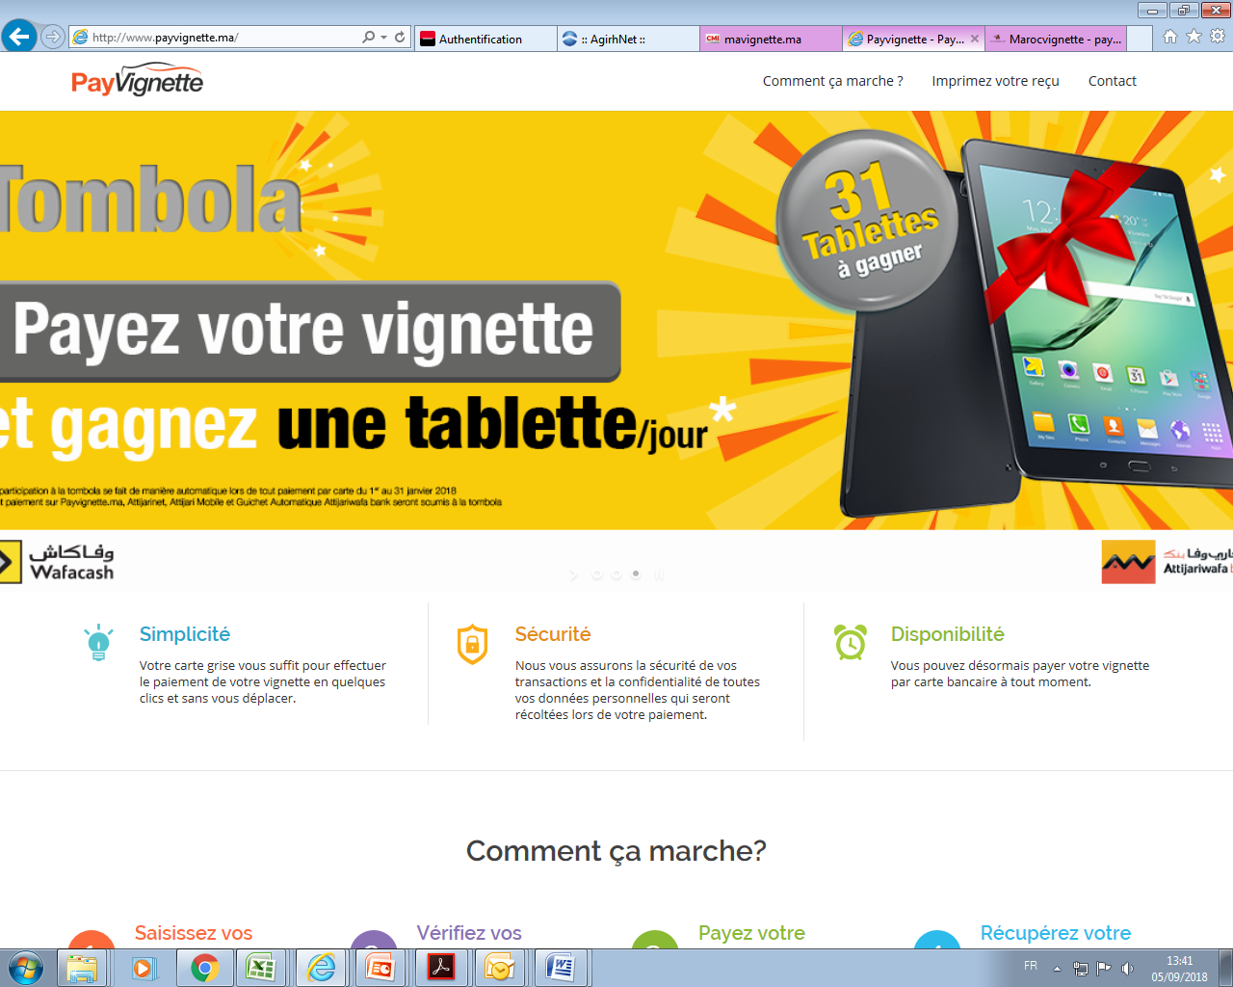


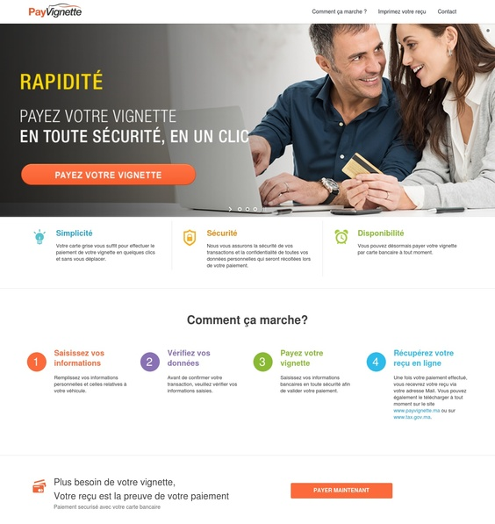
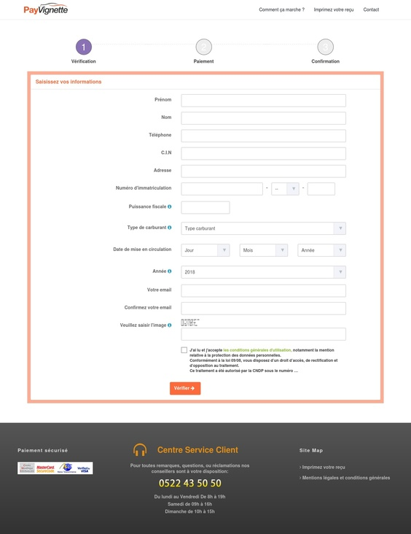
www.payvignette.ma

Slide 8


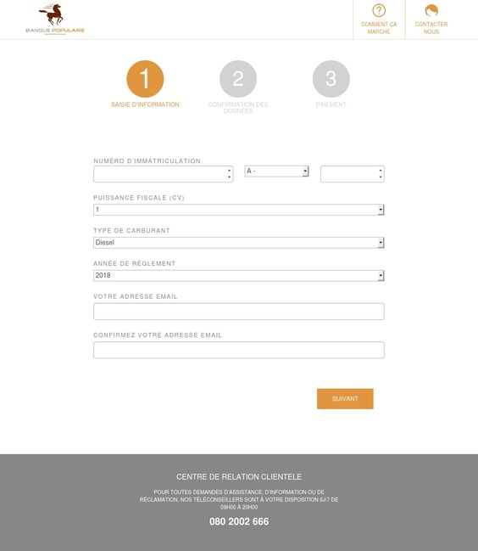
www.marocvignette.ma

Slide 9
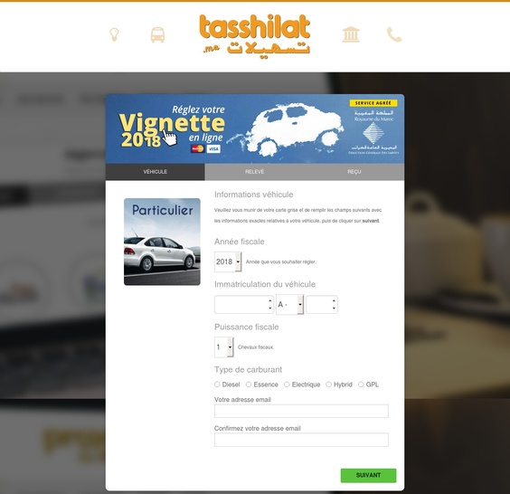
https://vignette.tasshilat.ma

Slide 10
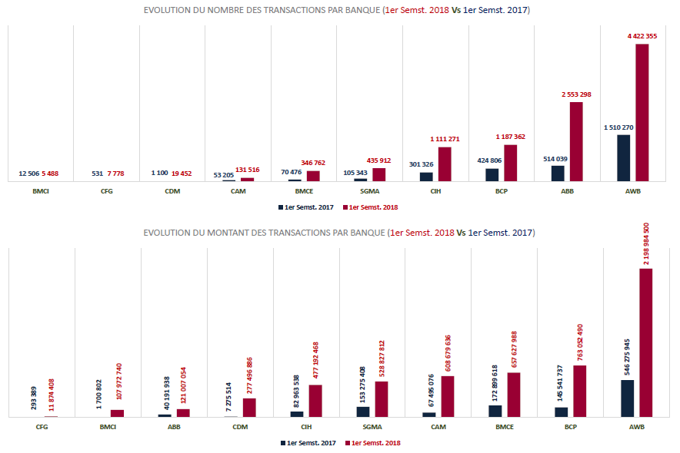
Zoom sur le Paiement de facture S1 2018
(sANS VIGNETTE)
Augmentation significative des paiements fatourati place entre S1 2017 et S1 2018.
35% des opérations ont été réalisée sur Mobilize entre avril et juin 2018

Slide 11
2-Quelle Vision commune ?

Slide 12
























Cadrage 360 : méthode agile
~0.5J
~0.5 j
~1J
~ 0.5 j
~1J
++
POINT D’ATTENTION
JAN FEV MARS
EPIC (activité)
Partager les fondamentaux de l’Agile et initialiser la dynamique de l’équipe
Quel est le rôle et les responsabilités de chacun ?
Quelles sont les interactions ?
+
FEATURE
(Macro-fonctionnalité)
FEATURE
-
Quels risques ? Quelles contre-mesures ?
VICTOIRE
Quelles sont les macro-fonctionnalités ?
Quelle trajectoire de réalisation ?
BOOTSTRAP AGILE
RÔLES ET RESPONSABILITÉS
STORYMAP
RISQUES
ROADMAP
VISION
PERSONAS / CJ
TECH
~7j
ORGA AGILE
ARCHI APPLICATIVE
FLUX
PRATIQUES
DE DEV
~1J
~0.5 j
?
?
?
~0.5 j
Qui sont les utilisateurs ?
Problème/Solution
Quels échanges de données ?
Quels formats ?
Quel process ?
Quels logiciels/technologies/frameworks ?
Quels standards de qualité pour le code ?
Personnaliser les utilisateurs pour mieux les comprendre
Quels sont les enjeux pour la SGMA ?
Quelle est la proposition de valeur ?
ARCHI
TECHNIQUE
Quelles métriques ?
Quels sont les critères de succès ?
Quelle solution d’industrialisation du code ?
Quels tests ?
Quel matériel ?
Quels rituels ?

Slide 13
Enjeux et objectifs
Solution
Enjeux
Plateforme web sécurisée de paiement de facture pour client et non client, avec possibilité de gain
Sécuriser le portefeuille client SGMA et toucher des prospects
Offrir la banque autrement sera une exigence du marché dans les prochaines années.
Objectifs
Capter du flux clients et prospects
Constituer une base de données riche et qualifiée
Développer le PNB de la banque à travers les trajectoires commerciales en ligne
Critères de succès
Trafic important
Volume de paiements
Faible aux d’abandon
Augmentation part de marché
Taux de transfo bankaty

Slide 14
RoadMap
Très court terme-Q42018
Moyen terme
S1 2019
longs terme
Paiement de la vignette auto
Renvoi vers la trajectoire EER Bankaty
Avantage client type tombola
Aligner ce canal aux autres en termes de facturiers
Développer l’incentive à travers des partenariats.
Intégrer les trajectoires bancaires couplées à des offres partenaires.
Développer un programme de fidélisation et/ou un programme cash back
…
Développer les partenariats
Animation et communication
Engagement qualité de service

Slide 15




Le concept MVP
Payer des factures en ligne
Gagner des lots
EER@
Distance
La vignette auto en lo1
Les autres facturiers progressivement sur plusieurs lots
A travers une Tombola
Remboursement frais vignette; Voyage, Tablettes…
l’EER à distance
A travers bankaty + offrir la gratuité des packs CONFORT et PRESTIGE

Slide 16
Proposition de valeur
Court terme
Moyen terme
Client
Lots à gagner à travers tombola
Gratuité des packs bankaty
Programme de fidélisation
Programme cash back
Programme d’avantages
Avantage produits bancaire en cas de EER
Facturier
Multiplier les points de vente
Profiter du trafic
Etre présent sur une plateforme bancaire de renom
Actions d’animation à moindre coût

Slide 17
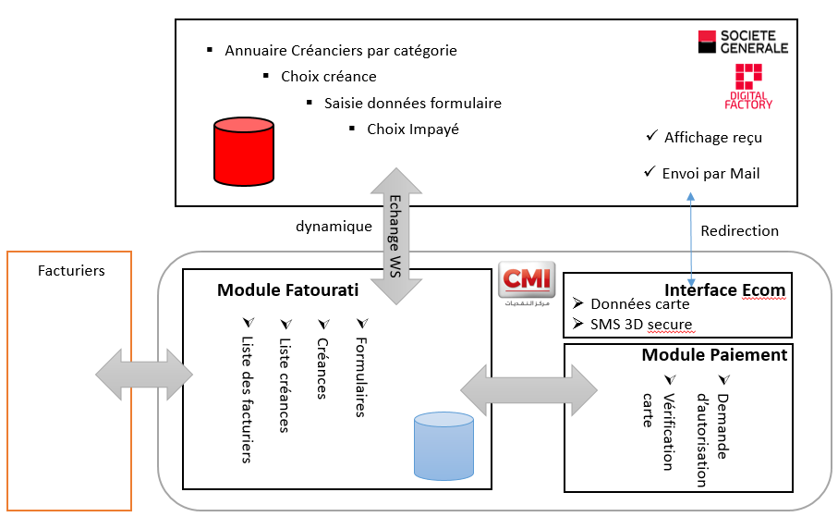
Cadrage technique

Slide 18
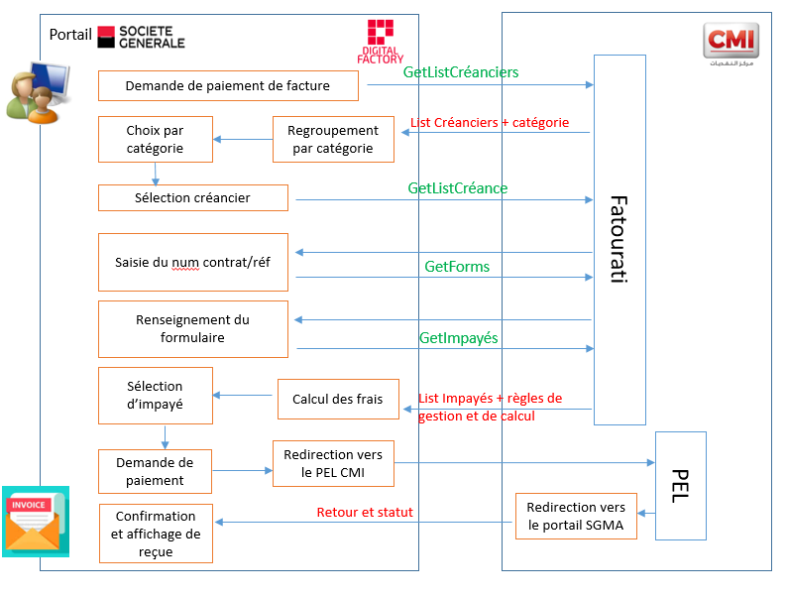
Architecture applicative

Slide 19
3-Parcours client

Slide 20








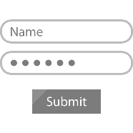













Parcours clients
Vignette
Infos véhicule
Paiement factures
CMI
Code SMS
Reçu de paiement
Confirmation paiement
S’identifier / Créer un compte
Infos CB
Infos client
Infos CB
Inscription
Infos utilisateur
Catalogue

Slide 21
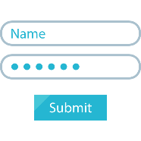






Parcours clients
Vignette
Infos véhicule
Paiement factures
Code SMS
Reçu de paiement
Confirmation paiement
S’identifier / Créer un compte
Infos CB
Infos client
Infos CB
Inscription
Infos utilisateur
Catalogue

Slide 22
4-Maquettes MVP

Slide 23
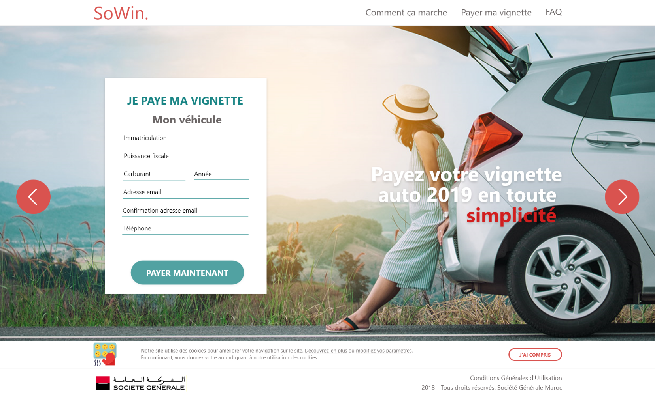
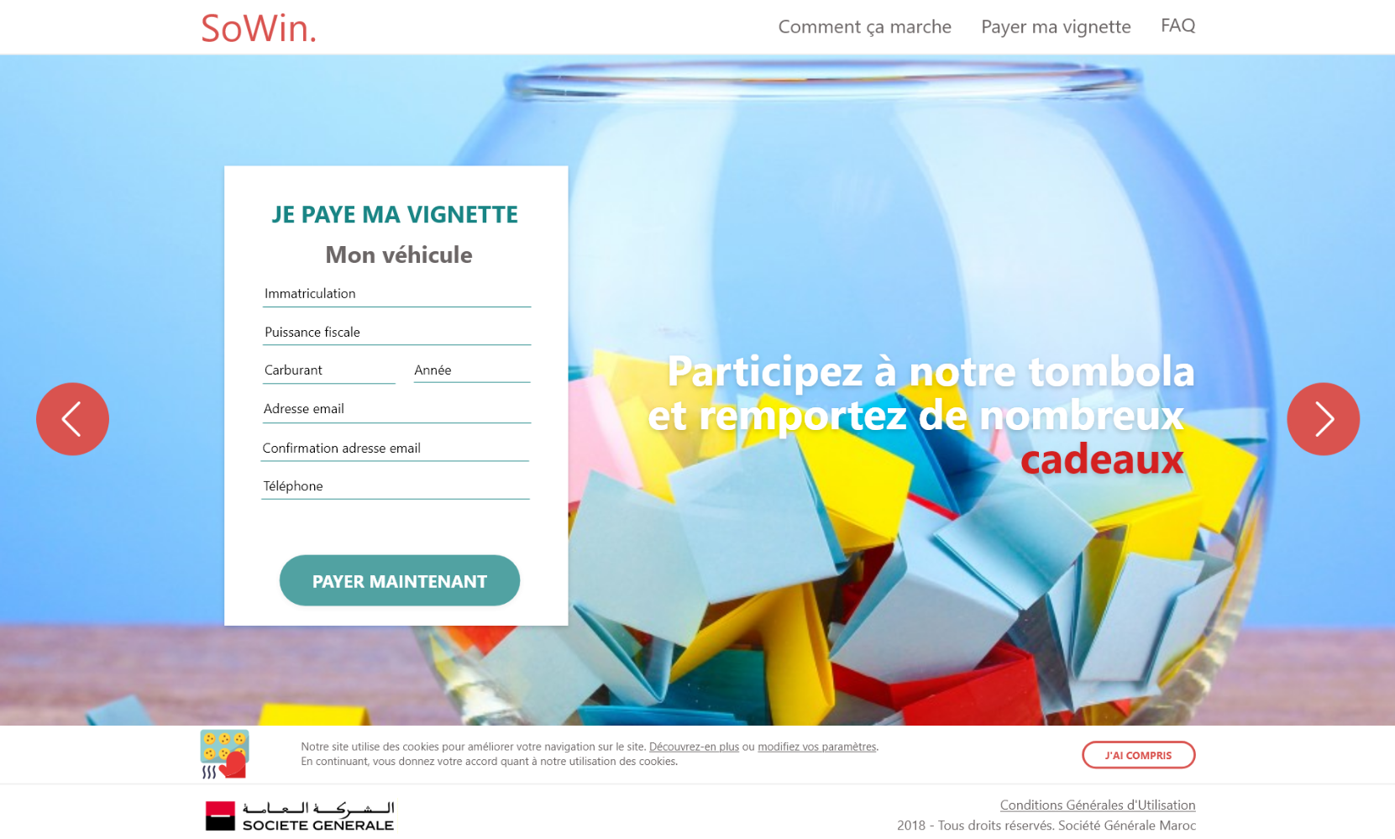
Maquettes MVP

Slide 24
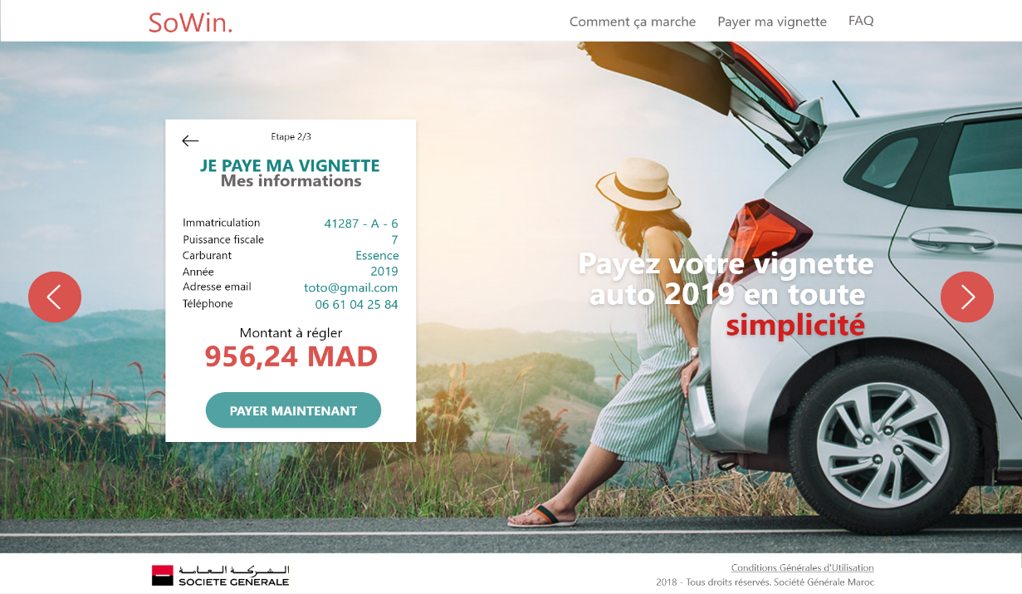
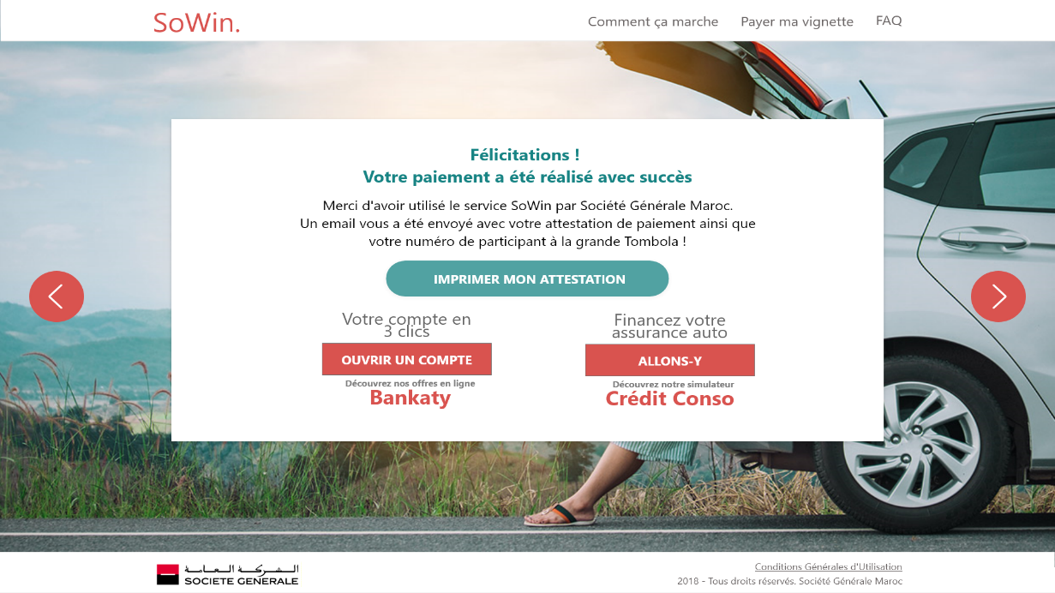
Maquettes MVP

Slide 25
6-PLAN MARKETING ET COMMUNICATION

Slide 26
Plan marketing et com
Incentive
Plan de com interne
Plan de com externe

Slide 27
7-Organisation projet

Slide 28
Organisation équipe étendue
Sponsor :
Mme Hajjami
Management:
K.Bouarich
Y.Zerrari
PRODUCT OWNER : Houda Tazi
DEV TEAM:
Khai Anis
Walid Nahiz
Hamza Najji
DESIGNER UX : Jaouad Tamim
SCRUM MASTER : Moubarik Farah
Conformité:
M.Abadou
Marketing:
J.Saltiel
L.Berrada
Equipe produit
Communication:
H.Khatir
S.Amanzoul
Juridique:
H.Rahmani
DSI
S.Henkour
DPO
N.Bensouda

Slide 29












Démarche agile et organisation en équipes pluridisciplinaires et autonomes
Sponsors
Equipe Etendue
Squad
Sponsor
Resp. Métier
UX/UI
Architecte
La Squad ou équipe produit est l’équipe disponible Full Time.
Elle est garante de :
La connaissance du client et son besoin
L’adaptation des processus de réalisation
La gestion du Backlog
Les livraisons fréquentes
La gestion des évolutions
L’équipe étendue est une équipe mobilisée ponctuellement. Elle est sollicitée différemment selon les types d’ateliers :
Ateliers produit
Ateliers techniques
Ateliers organisationnels
PO
Houda TAZI
Scrum / Coach Agile
Farah MOUBARIK
Production
Equipe de Dev
Anis Khai
Walid NAHIZ
Hamza NAJJI
Testeur
Réseau
Equipe Métier
Sécurité
DevOps
Equipe Métier/Support Identifiée
29
DSI / DPO
Conformité
Juridique
Direction Financière
Réseau
Back Office
Marketing, Communication et relations clients

Slide 30
Les principes directeurs
Une équipe prête à commencer
L’équipe est constituée, les premières fonctionnalités identifiés et spécifiées.
« Le chemin parcouru est aussi important que le livrable »
Créer une dynamique et souder l’équipe produit (métier et IT).
Une construction incrémentale des livrables par une démarche itérative et collaborative
Donner de la visibilité régulièrement, réajuster ensemble , identifier et qualifier les besoins réels.
Un exercice court et timeboxé
Converger rapidement vers des compromis. Ne pas rigidifier le produit trop tôt afin de favoriser le changement.

Slide 31
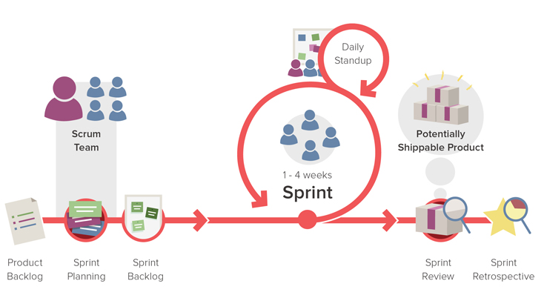
Chantiers business et conduite du changement

Slide 32
Arbitrage et Maitrise des Risques
Risques | Type | Action
1-Indisponibilité du PO à plein temps | Humain/Organisation
2-Réservation du nom de marque et du nom de domaine | Organisation | Validation rapide du nom commercial pour respecter le délais de 2 mois imposé par l’OMPIC
3-Test de la partie paiement avec CMI | Technique | Réservation ressources CMI pour les tests de bout en bout.
4-Risque de lancement à temps si CNP étendu | Produit
5-livraison à temps d’un dispositif com adapté | Organisation | Validation rapide du budget communication
6-Bon fonctionnement en prod | Organisation | Pilote de deux ou trois jours avant lancement

Slide 33
Chantiers ouverts _MVP
Chantiers Business & CDC
Plan marketing et communication
Offre
Plan de com interne
Plan de com externe
Dispositif contractuel
Nom de marque
Nom de domaine
Incentive
Définition politique incentive MVP
Partenariats
Réduction ou gratuité packs bankaty
Conduite du changement
Formation et argumentaire commercial
Juridique/Validation des CGV
Conformité
Procédure contrôle permanent
CNP
Pilotage
Définition des KPI et des indicateurs d'analyse de la performance
Reporting business

Slide 34
Planning Macro
Lancement pilote dernière semaine de novembre et mise en production globale première semaine de décembre
Des ateliers seront tenus avec CMI afin de définir la road map d’intégration des facturiers en S1 2019

Slide 35
Budget Externe
Intégration de Fatourati dans la plateforme
50 KMAD
CMI
Intégration de la plateforme de PEL et monétique avec la plateforme
50 KMAD
Réconciliation entre plateforme Fatourati et paiement en ligne
30 KMAD
Conception et mise en place des schémas comptables et des traitements des flux financiers
50 KMAD
Communication
1 200 KMAD
Total
1 380 KMAD

